Slide 1
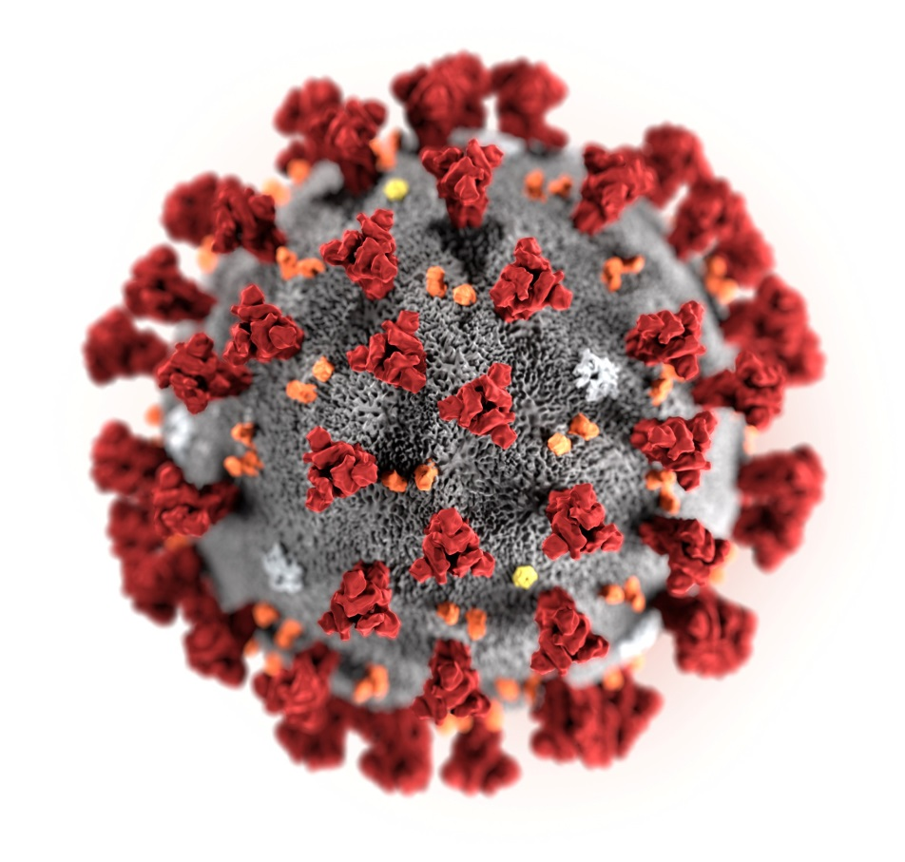
День Здоровья.
Профилактика новой коронавирусной инфекции
МБОУ Лицей г. Азова.

Slide 2
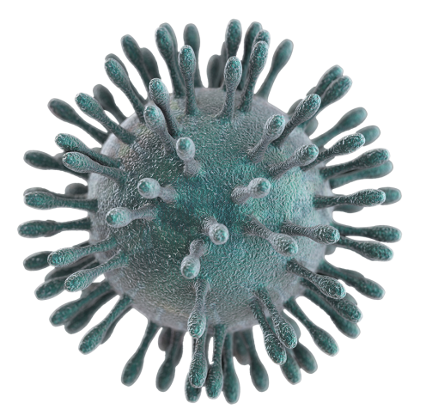
Факты о коронавирусе
был впервые открыт ы 1960 году
получил свое название из-за ворсинок на своей оболочке, стремящихся в различные стороны и напоминающих корону

Slide 3
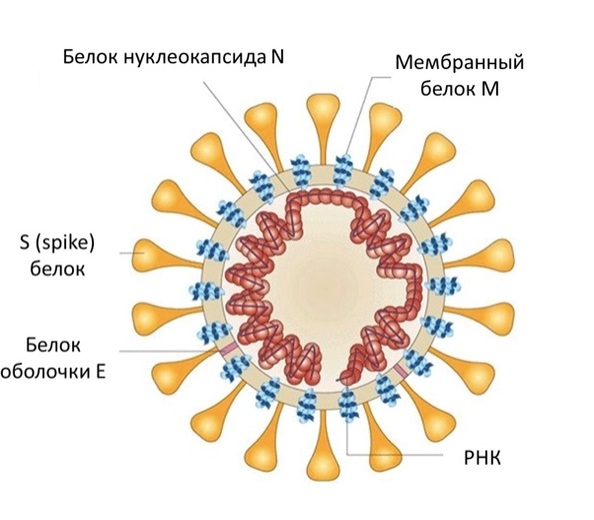
Структура коронавирсуа

Slide 4


Пути передачи коронавируса
воздушно-капельный(выделение вируса происходит при кашле, чихании, разговоре)
контактно-бытовой (через поверхности, предметы обихода)

Slide 5

Основные симптомы COVID-19
— повышение температуры тела
— сухой кашель
— утомляемость
Немедленно обратиться к врачу, если у вас повысилась температура, появились одышка, кашель, боль в грудной клетке, нарушения речи или движения.

Slide 6
Профилактика коронавируса
— главное — следовать правилам гигиены. Мойте руки или пользуйтесь спиртовыми гелями, спреями и антисептическими салфетками
— не трогайте лицо грязными руками
— если вы носите маску, меняйте ее каждый час (максимум — каждые два часа)

Slide 7
Профилактика коронавируса
— находясь в общественных местах, максимально сократите прикосновения к посторонним предметам и поверхностям;
— избегайте приветственных рукопожатий.
При первых симптомах простуды оставайтесь дома, чтобы не заражать других. При появлении одышки обязательно обратитесь к врачу.

Slide 8
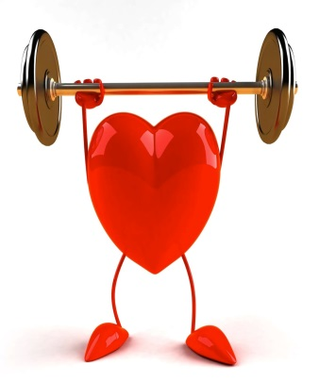
стихотворение Елены Одинцовой «Здоровье это ценность и богатство»
Здоровье – это ценность и богатство,
Здоровьем людям надо дорожить!
Есть правильно и спортом заниматься,
И закалятся, и с зарядкою дружить.
Чтобы любая хворь не подступила,
Чтоб билось ровно сердце, как мотор,
Не нужно ни курить, ни пить, ни злиться,
Улыбкой победить любой укор.
Здоровый образ жизни – это сила!
Ведь без здоровья в жизни никуда.
Давайте вместе будем сильны и красивы
Тогда года нам будут не беда!

Slide 9
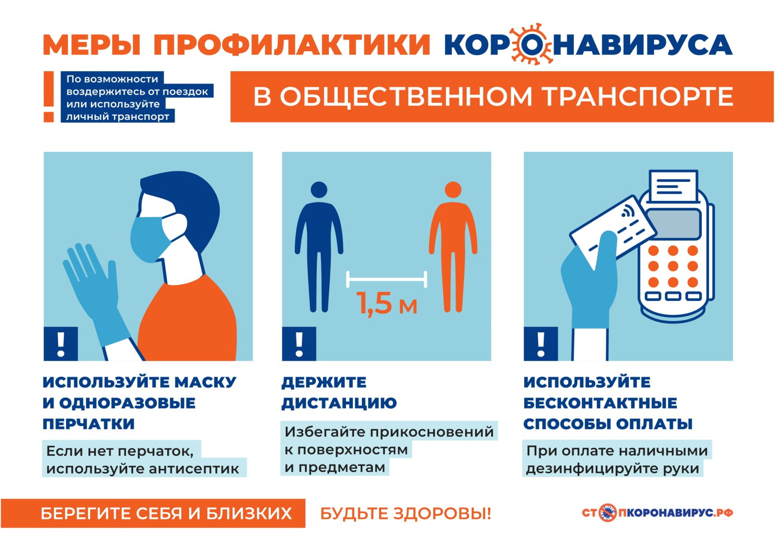
Берегите себя и своих близких

Slide 10
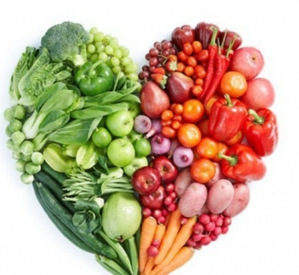
Спасибо за внимание

